Slide 1
6-1
القسمة والكسور الاعتيادية

Slide 2
فكرة الدرس:
أمثل مواقف القسمة بالكسور.

Slide 3
المفردات:
- كسر
- بسط
- مقام

Slide 4
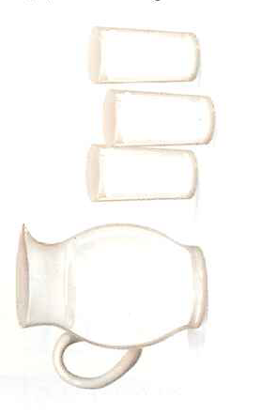
استعد
يكفي الوعاء المملوء بالحليب لملء ثلاثة أكواب. ما كمية الحليب في كل كوب؟
يمكن إيجاد كمية الحليب في كل كوب بالقسمة.
نقسم وعاء واحداً على ثلاثة أكواب.
1 ÷ 3

Slide 5
الكسر يمثل أجزاء متساوية من كل أو من مجموعة، وتستعمل الكسور لتمثيل القسمة، فإذا قسم وعاء واحد من الحليب إلى 3 أجزاء متساوية فسوف يكون في كل كوب (ثلث) الوعاء.
1
3

Slide 6

البسط أو العدد العلوي في الكسر يدل على عدد الأجزاء.
والمقام أو العدد السفلي في الكسر، يدل على عدد أجزاء الكل.

Slide 7

مثال من واقع الحياة
استعمال الكسور
1
طعام:
يريد بسام وغسان وحسين أن
يتقاسموا فطيرتين بالتساوي.
ما نصيب كل منهم؟

Slide 8

مثال من واقع الحياة
استعمال الكسور
قسم كل دائرة إلى ثلاثة أجزاء متساوية ثم استعمل الألوان لتوضح نصيب كل شخص.
إذن يحصل كل شخص على (ثلثي) فطيرة.
من المهم في بعض الأحيان تفسير باقي القسمة .

Slide 9

مثال من واقع الحياة
2
((تفسير باقي القسمة))
طعام: تريد سناء وسميرة أن تقتسما 3 كعكات صغيرة بالتساوي.
ما نصيب كل منهما؟

Slide 10

مثال من واقع الحياة
2
((تفسير باقي القسمة))
تحصل كل منهما على كعكة، ويبين النموذج أدناه أن كلاً منهما تحصل على كعكة كاملة، وأن الكعكة المتبقية تقسم بينهما بالتساوي. إذاً، ستحصل كل منهما على 1 كعكة.
2
3
1
2

Slide 11
تذكر
تقسم الأشياء أو الكميات إلى أجزاء متساوية عند استعمال الكسور.

Slide 12
تأكــد
مثل كل موقف مما يأتي مستعملاً الكسور والنماذج، ثم حل المسالة:
1
استعمل كيسان من طعام الطيور لملء ثلاثة أوعية.
ما كمية الطعام التي وضعت في كل وعاء؟

Slide 13

تأكــد
مثل كل موقف مما يأتي مستعملاً الكسور والنماذج، ثم حل المسالة:
1
2
كمية الطعام في كل وعاء
ـــ
3

Slide 14

تأكــد
مثل كل موقف مما يأتي مستعملاً الكسور والنماذج، ثم حل المسالة:
2
وزع مدرس التربية الفنية 3 كيلوجرامات من المعجون على أربعة طلاب بالتساوي. كم كيلوجراماً من المعجون أخذ كل طالب؟

Slide 15
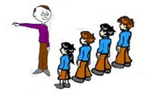
تأكــد
مثل كل موقف مما يأتي مستعملاً الكسور والنماذج، ثم حل المسالة:
2
3
ـــ
نصيب كل طالب =
4

Slide 16
تأكــد
مثل كل موقف مما يأتي مستعملاً الكسور والنماذج، ثم حل المسالة:
3
تريد أربع عائلات أن تقتسم الفطائر الظاهرة أدناه. ما نصيب كل عائلة منها؟

Slide 17

تأكــد
مثل كل موقف مما يأتي مستعملاً الكسور والنماذج، ثم حل المسالة:
1
3
ـــ 1
نصيب كل عائلة = فطيرة.
4

Slide 18
تأكــد
مثل كل موقف مما يأتي مستعملاً الكسور والنماذج، ثم حل المسالة:
4
استعملت ستة أكياس من التراب لملء 5 أوعية لزراعة الزهور. ما كمية التراب التي وضعت في كل وعاء؟

Slide 19
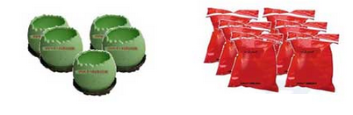
تأكــد
مثل كل موقف مما يأتي مستعملاً الكسور والنماذج، ثم حل المسالة:
4
1
ـــ 1
كمية التراب في كل وعاء =
5

Slide 20
تأكــد
مثل كل موقف مما يأتي مستعملاً الكسور والنماذج، ثم حل المسالة:
5
تحدث:
ناقش كيف تستعمل الكسور لتمثيل مواقف قسمة من واقع الحياة، وأعط مثالاً على ذلك.

Slide 21
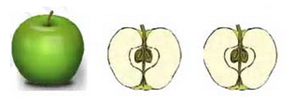
تأكــد
مثل كل موقف مما يأتي مستعملاً الكسور والنماذج، ثم حل المسالة:
5
الكسر يمثل قسمة الأشياء أو الكميات بمقادير متساوية. مثل: إذا قسمنا تفاحة بين شخصين فإن كل شخص يأخذ تفاحة.
1
ـــ
2

Slide 22


تدرب، وحل المسائل
مثل كل موقف مما يأتي مستعملاً الكسور والنماذج، ثم حل المسالة:
6
استعمل مترا من القماش لصنع رايتين للمدرسة ما طول القماش المستعمل في كل راية؟

Slide 23
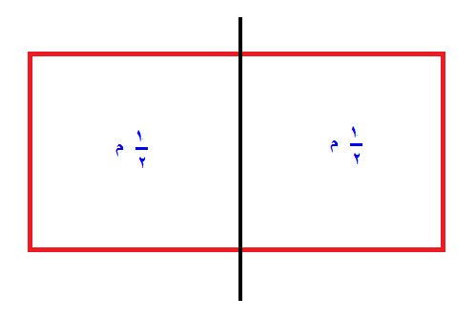
تدرب، وحل المسائل
مثل كل موقف مما يأتي مستعملاً الكسور والنماذج، ثم حل المسالة:
6
1
ـــ
تحتاج كل راية م
2

Slide 24
تدرب، وحل المسائل
مثل كل موقف مما يأتي مستعملاً الكسور والنماذج، ثم حل المسالة:
7
اقتسم أربعة أشخاص فطيرة كبيرة بالتساوي.
ما نصيب كل واحد منهم؟

Slide 25
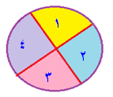
تدرب، وحل المسائل
مثل كل موقف مما يأتي مستعملاً الكسور والنماذج، ثم حل المسالة:
7
1
ـــ
نصيب كل واحد منهم = فطيرة.
4

Slide 26
تدرب، وحل المسائل
مثل كل موقف مما يأتي مستعملاً الكسور والنماذج، ثم حل المسالة:
8
قياس: استعملت 3 كيلوجرامات من البطاطا لصنع 8 أطباق من البطاطا المهروسة. كم كيلوجراماً استعمل في كل طبق؟

Slide 27

تدرب، وحل المسائل
مثل كل موقف مما يأتي مستعملاً الكسور والنماذج، ثم حل المسالة:
8
3
ـــ
استعمل في كل طبق كجم.
8

Slide 28
تدرب، وحل المسائل
مثل كل موقف مما يأتي مستعملاً الكسور والنماذج، ثم حل المسالة:
9
استعملت حمولة شاحنتين من العشب الصناعي لتغطية سبعة ملاعب. إذا وزعت الحمولة بالتساوي، فما كمية العشب الصناعي التي وضعت في كل ملعب؟

Slide 29

تدرب، وحل المسائل
مثل كل موقف مما يأتي مستعملاً الكسور والنماذج، ثم حل المسالة:
9
2
ـــ
كمية العشب في كل ملعب =
7

Slide 30
تدرب، وحل المسائل
مثل كل موقف مما يأتي مستعملاً الكسور والنماذج، ثم حل المسالة:
10
يستعمل ناصر علب الزيت الموضحة أدناه في ثلاثة أيام. إذا كان يستعمل الكمية نفسها في كل يوم فكم علبة يستعمل في اليوم؟

Slide 31
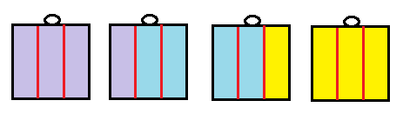
تدرب، وحل المسائل
مثل كل موقف مما يأتي مستعملاً الكسور والنماذج، ثم حل المسالة:
10
1
ـــ1
يستعمل في اليوم علبة.
3

Slide 32

تدرب، وحل المسائل
مثل كل موقف مما يأتي مستعملاً الكسور والنماذج، ثم حل المسالة:
11
يراد حفظ الفطائر الظاهرة أدناه في خمسة أوعية بالتساوي. كم من الفطيرة سيوضح في كل وعاء؟

Slide 33
تدرب، وحل المسائل
مثل كل موقف مما يأتي مستعملاً الكسور والنماذج، ثم حل المسالة:
11
1
ـــ1
سيوضع في كل وعاء فطيرة.
5

Slide 34
تدرب، وحل المسائل
مثل كل موقف مما يأتي مستعملاً الكسور والنماذج، ثم حل المسالة:
12
استعملت أربعة لترات من الدهان لطلاء 25كرسياً. إذا احتاج كل كرسي إلى الكمية نفسها من الدهان، فكم كرسياً يمكن طلاؤها بلتر واحد؟

Slide 35

تدرب، وحل المسائل
مثل كل موقف مما يأتي مستعملاً الكسور والنماذج، ثم حل المسالة:
12
عدد الكراسي التى يمكن طلاؤها بلتر واحد = كرسي.
1
ـــ
6

Slide 36
تدرب، وحل المسائل
مثل كل موقف مما يأتي مستعملاً الكسور والنماذج، ثم حل المسالة:
13
قياس: صنعت جدتي سبع وسائد من قطعة قماش طولها 9 أمتار. ما كمية القماش التي استعملت في كل وسادة؟

Slide 37
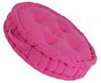
تدرب، وحل المسائل
مثل كل موقف مما يأتي مستعملاً الكسور والنماذج، ثم حل المسالة:
13
كمية القماش في كل وسادة = = متراً.
2
9
ـــ1
ـــ
7
7

Slide 38

مسائل مهارات التفكير العليا
(14)
مسألة مفتوحة
اكتب مسألة قسمة من واقع الحياة تتضمن تقسيم أربعة أشياء بالتساوي، ثم حل المسألة.

Slide 39
مسائل مهارات التفكير العليا
(14)
مسألة مفتوحة
تقاسم 4 طلبة 8 فطائر كبيرة لوجبة الغداء, ما نصيب كل شخص من الفطائر؟

Slide 40
مسائل مهارات التفكير العليا
(15)
التبريد المنطقي
قسمت خمسة كيلوجرامات من اللحم على عدد من القدور بالتساوي.
إذا زاد عدد القدور، ماذا يحدث لكمية اللحم التي توضع في كل قدر؟
تنقص الكمية لأن العدد الكلي يتم تقسيمه إلى أجزاء أكثر.

Slide 41
مسائل مهارات التفكير العليا
(15)
التبريد المنطقي
قسمت خمسة كيلوجرامات من اللحم على عدد من القدور بالتساوي.
ب- إذا زادت كمية اللحم، ماذا يحدث لكمية اللحم التي توضع في كل قدر؟
تزداد الكمية لأن مقدار الفراولة الجديدة تم تقسيه على العدد نفسه من القدور.

Slide 42
مسائل مهارات التفكير العليا
(16)
اكتـــب
مسألة من واقع الحياة يكون حلها ، وصف ما يمثله الكسر.
2
15

Slide 43
مسائل مهارات التفكير العليا
(16)
اكتـــب
يريد 15 طالباً أن يتقاسموا فطيرتين بالتساوي. كم يكون نصيب كل منهم؟

